Slide 1
Query Graph Generation for Answering Multi-hop
Complex Questions from Knowledge Bases
Yunshi Lan and Jing Jiang
Singapore Management University
汇报人：毛涵杨
Notes:
基于知识库的多跳复杂问答的查询图生成

Slide 2
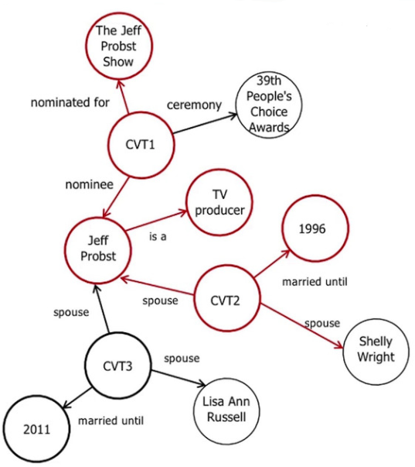
Multi-hop Complex Questions:
Q: Who is the first wife of TV producer that was nominated for The Jeff Probst Show?
约束
Answer
Notes:
基于知识库的问答，简称KBQA，是根据知识库里存储的各种关系来回答问题。在以往的研究中，针对简单问题，已经有很多相关工作。所谓简单问题，就是问题实体和答案实体之间只包含了一个单关系。但是实际的问题一般会比较复杂，最近也有一些工作来研究复杂KBQA。
KBQA问题的复杂性分两种：（1）带约束的单关系问题。举个例子“Who was the first president of the U.S.?”，问题实体“U.S.”和答案实体之间有个单关系“president_of”，但是也发现“first”这个约束需要满足。针对这类复杂问题，提出了一种分阶段的查询图生成方法，该方法首先确定一个单跳关系路径，然后对其添加约束条件，形成查询图。（2）带有多跳关系的问题。举个例子“Who is the wife of the founder of Facebook?”，问题实体“Facebook”和答案实体之间存在两跳关系 ,“wife_of”和“founder_of”。为了回答这类多跳问题，我们需要考虑更长的关系路径才能得到正确的答案。这里的主要挑战是如何限制搜索空间，即减少要考虑的多跳关系路径的数量，因为搜索空间随着关系路径的长度呈指数增长。一个想法是使用束搜索（beam search），建议在扩展关系路径时只考虑最佳匹配关系而不是所有关系。然而，将这两种复杂性结合起来处理的工作很少。

Slide 3
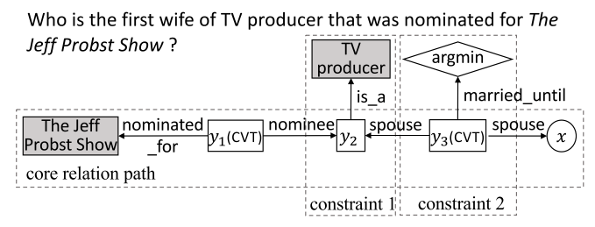
Query Graph:
grounded entity：阴影矩形框，表示知识库中现存的固定的实体；
existential variable ：无阴影矩形，存在变量，不固定的实体；
lambda variable：圈，不固定的实体，表示答案实体；
aggregation function：菱形，聚合函数，在实体集上操作的argmin和count函数。
Notes:
本文的方法主要根据之前提出的用于处理含约束问题的分阶段查询图生成方法进行改进
其中CVT节点是用于n元关系的Freebase中的一种特殊虚拟实体

Slide 4
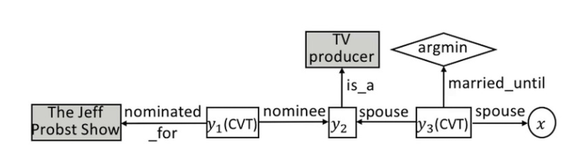
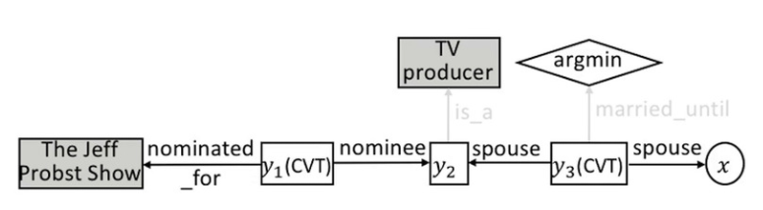
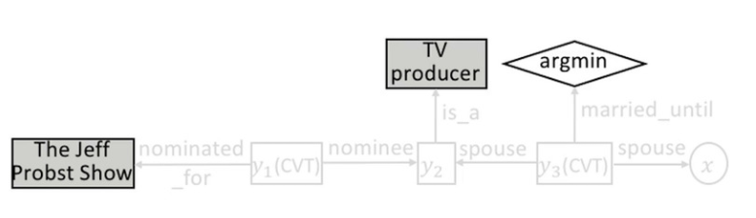
Previous Method:
Q: Who is the first wife of TV producer that was nominated for The Jeff Probst Show?
1）从问题中找到固定实体（称为主题实体）和聚合函数。
2）标识将主题实体链接到lambda变量的核心关系路径。
3）在步骤2中标识的核心关系路径上，加上问题中找到的约束。一个约束由一个带关系的固定实体或者聚合函数组成。
4）利用步骤2和步骤3生成的所有候选查询图，通过测量它们与问题的相似性来对它们进行排序。在知识库上执行排名最高的查询图以获取答案实体。

Slide 5
Motivation:
采用迭代的方法搜索核心关系路径（beam search）
1）从问题中找到固定实体（称为主题实体）和聚合函数
2）标识将主题实体链接到lambda变量的核心关系路径
3）在步骤2中标识的核心关系路径上，加上问题中找到的约束。一个约束由一个带关系的固定实体或者聚合函数组成。
4）利用步骤2和步骤3生成的所有候选查询图，通过测量它们与问题的相似性来对它们进行排序。在知识库上执行排名最高的查询图以获取答案实体。
提前考虑约束
搜索空间太大，计算花销过高
Notes:
本文在这个方法的基础上进行了改良。由于这个方法本身就是用于处理带约束的多跳KBQA，本文要解决的主要问题是包含多个关系跳的问题的问答。如果只是简单地允许核心关系路径更长，会导致搜索空间太大，计算花销过高。
本文做的改进主要针对2、3两步，共有2点。
第一，不再枚举所有可能的关系路径，而是采用迭代的方法，也就是每次迭代都给查询图生成一个新的结点，并在生成的过程中使用beam search进行剪枝。beam search是最近用于解决多跳KBQA的一个方法，类似贪心算法。如果用贪心算法来进行迭代，每次都只保留可能性最高的关系路径，这样虽然搜索空间大大减少，但是贪心算法只考虑当前最优，最终找到的关系路径未必是真正的最优解。beam search就是在枚举和贪心算法中取了一个平衡，它保留K个当前最优的关系路径，下一步的迭代只会在这K个路径的基础上进行延伸。但是，这种方法在生成关系路径时忽略了约束。问题中的约束有助于缩小搜索空间，并且引导核心路径朝正确的方向生成。
以图1中的问题为例。给定一个部分核心关系路径（Jeff Probst Show，nominated for，y1，nominater，y2），如果我们要在y2扩展这条路径，我们将需要考虑与y2连接相关的知识库中的所有关系，其中包括被提名Jeff Probst Show的所有实体。但是，如果我们先在y2上加上约束(is a, TV producer)，那么我们只需要考虑那些与被提名为The Jeff Probst Show.的与TV producers相关的关系。
因此，本文提出了一种改进的分阶段查询图生成方法，该方法不需要等到每个核心关系路径被完全生成后才附加一个约束。这种更灵活的生成查询图的方法，再加上一个束搜索机制和一个语义匹配模型来指导剪枝，探索了一个更小的搜索空间，同时仍然保持很高的机会找到正确的查询图。

Slide 6




Three Actions in the Method:
extend操作将核心关系路径再扩展一个R中的关系，R是知识库关系的集合。
connect操作将一个固定的实体e连接到lambda变量x，或者连接到与x相连的存在变量上。
aggregate操作将检测到的聚合函数作为新节点附加到lambda变量x或与x相连的存在变量上。
Notes:
本文的方法用于扩增查询图的操作共有以下三个：
形式上，本文的方法使用束搜索来迭代生成候选查询图。我们假设第t次迭代产生一组K个查询图，表示为Gt。在第（t+1）次迭代中，对于每一个g∈Gt，我们应用{extend，connect，aggregate}三个操作中的一个使g多增长一条边和一个节点。我们对所有g∈Gt都这样做所有适用于每个g的动作。让G′t+1表示所有结果查询图的集合。然后我们使用一个评分函数（在第2.4节中解释）将G′t+1所有查询图进行排序，并将其中的top-K放在Gt+1中。我们继续迭代，直到没有g∈Gt+1比任何g∈Gt的得分高。也就是说，下一次迭代生成的图，没有一个比当下迭代中任何一个查询图得分高，就停止迭代。
在第t次迭代结束时，我们通过为每个图g∈G′t导出一个7维特征向量Vg，并将这些向量输入到一个全连接层中，后接一个softmax得到p（g | Q），来为G′t中的候选图排序。
Vg的第一个维度来自一个基于BERT的语义匹配模型。具体地说，我们通过遵循构造g所采取的操作顺序，并将每个步骤中涉及的实体和关系的文本描述按顺序添加到序列中，从而将g转换为token序列。存在变量和lambda变量被忽略。例如，图2（a）所示的查询图被转换成以下序列：（the，jeff，probst，show，nominated，for，nominated）。（角注中提到，本文把问题也变成token序列，并且把查询图token序列和问题token序列拼接成一个序列，用特殊token [CLS]把它们分开，BERT处理两个序列通常就是这样。然后本文用标准的BERT模型来处理整个序列，并在顶层得出一个分数。本文在学习过程中微调了预训练的BERT参数。）
Vg的其他6个维度如下：第一个维度是查询图中所有固定实体的累计实体链接分数。第二个是查询图中出现的固定实体的数量。第三到第五个分别是查询图中实体类型、时间表达和最高级的数量。最后一个特性是查询图对应的答案实体的数量。

Slide 7
Comparation:
以往的方法 | 本文的方法
枚举所有可能的查询图，然后对它们的可能性进行排序 | 用迭代的方法一步步扩充查询图
在标识好关系路径后再添加约束 | 可以提前添加约束，灵活性更高

Slide 8
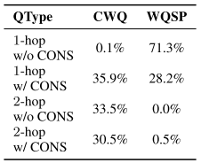
Datasets:
ComplexWebQuestons (CWQ)
WebQuestionsSP (WQSP)
ComplexQuestions (CQ)
Notes:
我们使用三个数据集来评估我们的方法：ComplexWebQuestons（CWQ）、WebQuestionsSP（WQSP）和ComplexQuestions(CQ)。我们把CWQ作为主要的评价数据集，因为CWQ具有多跳关系和带约束的复杂问题的比例比较高，如表1(a)所示。例如，CWQ中超过30%的问题具有2跳关系和约束，而WQSP中只有0.5%。请注意，我们不能为CQ数据集收集类似的统计信息，因为它不提供ground truth查询图，但我们观察到CQ中的主要问题具有1-hop关系。

Slide 9
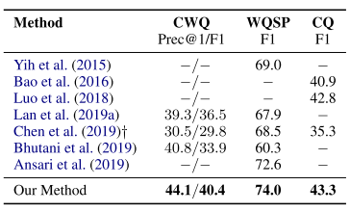
Results:
Notes:
表1（b）里是跟一些baseline的对比结果。前三个Yih,Bao,Luo是现存的分段查询图生成方法，不能解决多跳问题。第四个Lan是处理约束并考虑多跳关系路径，但既不使用波束搜索也不使用约束来减少搜索空间。第五个Chen使用波束大小为1的波束搜索来处理多跳问题，但不处理约束。第六个Bhutani将复杂问题分解为简单问题，在CWQ的Prec@1指标上SOTA。第七个Ansari由问题token by token地生成查询程序，并在WQSP上实现了SOTA。从表1（b）可以看出，本文的算法在CWQ的prec@1和F1指标上都效果最好。在其他两个数据集上也SOTA，证明了鲁棒性。

Slide 10
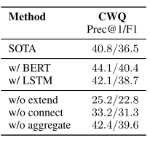
Ablation Study:
Notes:
为了更好地理解模型，本文还进行了消融研究。本文在计算关系路径的分数的时候用了BERT这个网络模型。为了验证我法的有效性并不是由于使用了BERT，我们用LSTM代替了BERT。我们可以在表1（c）中看到，基于LSTM的方法仍然可以优于先前的技术水平。这说明本文的模型的有效性不仅仅是因为使用了BERT。还测试了方法的三个版本，每个版本都删除了一个操作，以了解是否所有三个操作都是必需的。结果也显示在表1c中。可以看到聚合作用是最不重要的作用，而extend作用是最重要的作用。然而，需要将这三个动作结合起来，以达到最佳性能。

Slide 11
Error Analysis:
Ranking Error (65%)
在查询图生成的过程中，未能找到正确的预测
e.g. Who was VP for Nixon?
Topic Linking Error (27%)
实体或表达链接有误
e.g. What guitar does Corey Taylor play?
Generation Limitation (6%)
查询图生成本身的局限性
e.g. What jobs did John Adams have before he was president?
Notes:
（1）排序错误。65%的error来自于查询图的误预测。一些关系即使人来判断也很难识别。比如本文模型把“Who was VP for Nixon?”的关系误预测为“profession” ，正确的关系是“vice president”。在没有外部知识并且训练数据里没有的情况下，很难理解VP这个缩写。
（2）主题链接错误。有27%的错误是由于实体或表达链接错误造成的。比如“What guitar does Corey Taylor play?”，具有约束类型“guitar”，但在链接过程中未检测到它。
（3）查询图生成的局限性。比如“What jobs did John Adams have before he was president”,这个问题，用本文的策略无法找到一个匹配的查询图。

Slide 12
Thank you !

